Slide 1
VAZE江坂
稽古場利用マニュアル
お問合せ zsystem.power2007@gmail.com
《 Wi-Fi 》
SSID：elecom-1a5c2b
パスワードキー：pewmj78t4j3j

Slide 2

も く じ
1.はじめに/アクセス p03-04
2.鍵の受け渡し、駐輪・駐車場について p05
3.稽古場紹介 p06-p08
4.その他諸注意について p9
• ゴミ出しについて
• 防火安全対策について
• 注意事項
4.周辺マップ p10

Slide 3
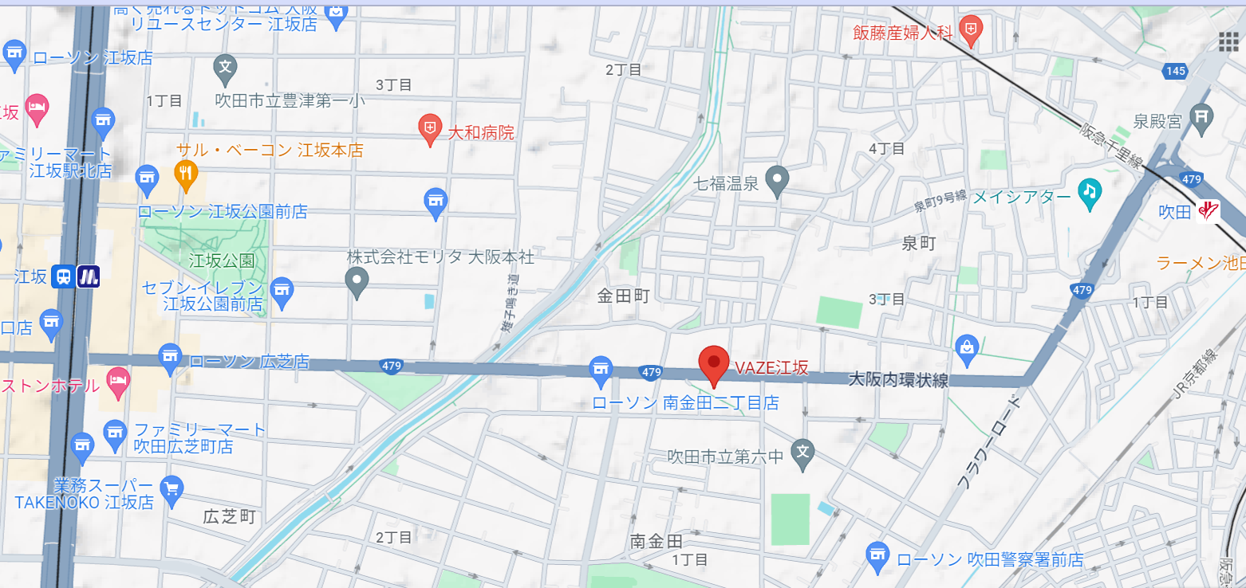
Welcome to VAZE江坂
この度は、VAZE江坂をご利用いただき誠にありがとうございます。
一同
アクセス
《 住所 》
〒564-0044 大阪府吹田市南金田1-1-37-2F
・阪急北千里線 吹田駅 徒歩15分
・大阪メトロ御堂筋線 江坂駅 徒歩12分
吹田駅
江坂駅
VAZE江坂

Slide 4
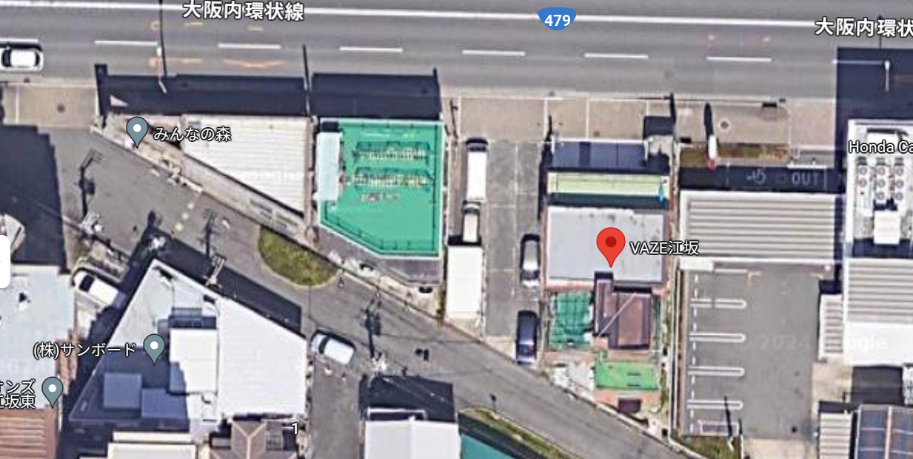
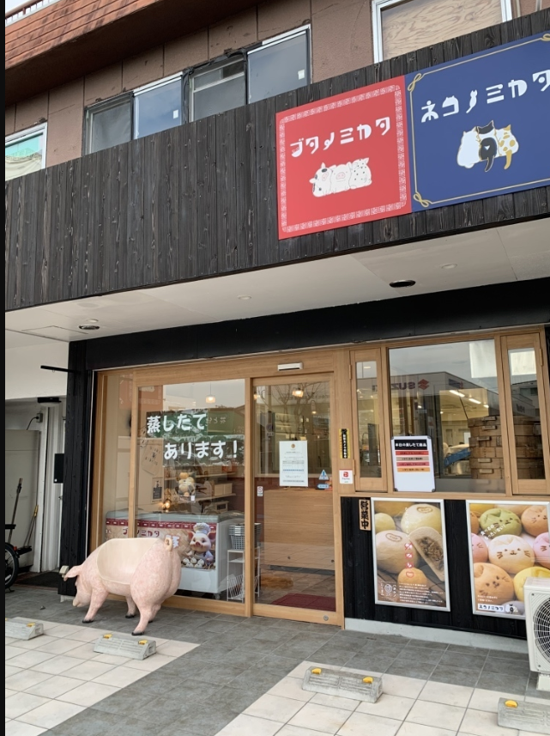
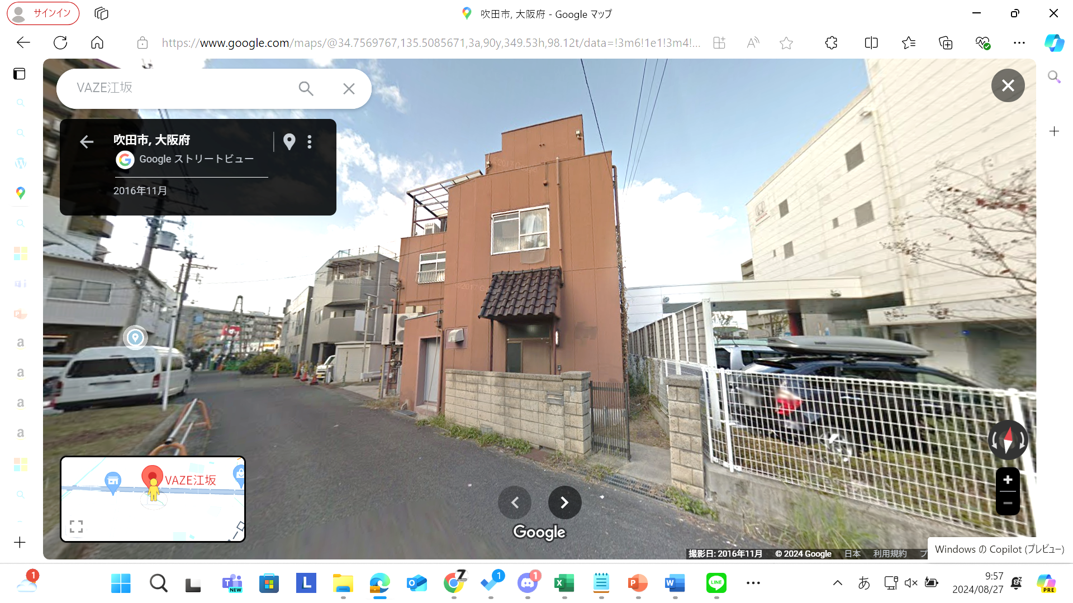
ご利用の際は、裏口からではなく
表の外階段から２Fの入り口へお入りください
🌟表
裏

Slide 5
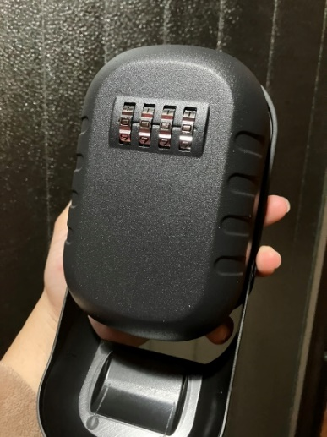
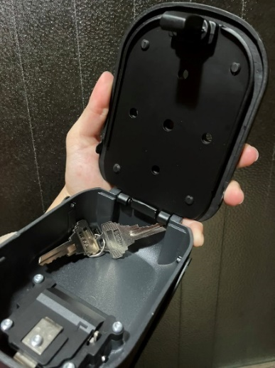
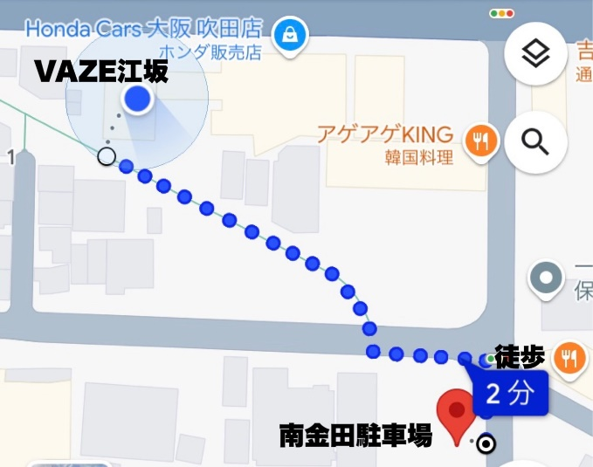
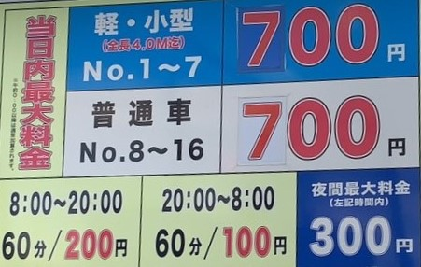
鍵の受け渡し
表入口に下写真の、鍵用のボックスがあります。
数字にダイヤルを合わせて鍵をお取りいただき、お入りください。
※ロック番号は予約確定メールに記載させて頂いております。
ご入室時、ご退出時の受付は必要ございません。
※ご退出時は、エアコン・蛍光灯等の電源を必ずお切り頂き、
ドアを施錠してから鍵用のボックスに鍵を戻して、ご退出いただきますよう
ご協力お願いいたします。
※万が一、鍵の紛失等ございましたら表紙の問合せ先までご連絡ください。
駐車・駐輪について
【お車でお越しのお客様】
当施設に駐車場はございません。
恐れ入りますが、
近くのコインパーキングをご利用下さい。
【自転車でお越しのお客様】
玄関表の階段下に
駐輪スペースがございます。
必ずスペースに収まるよう、ご利用ください。
★近くの最安コインパーキング★（2025年1月時点）
【南金田駐車場】〒564-0044 大阪府吹田市南金田１丁目4-1

Slide 6
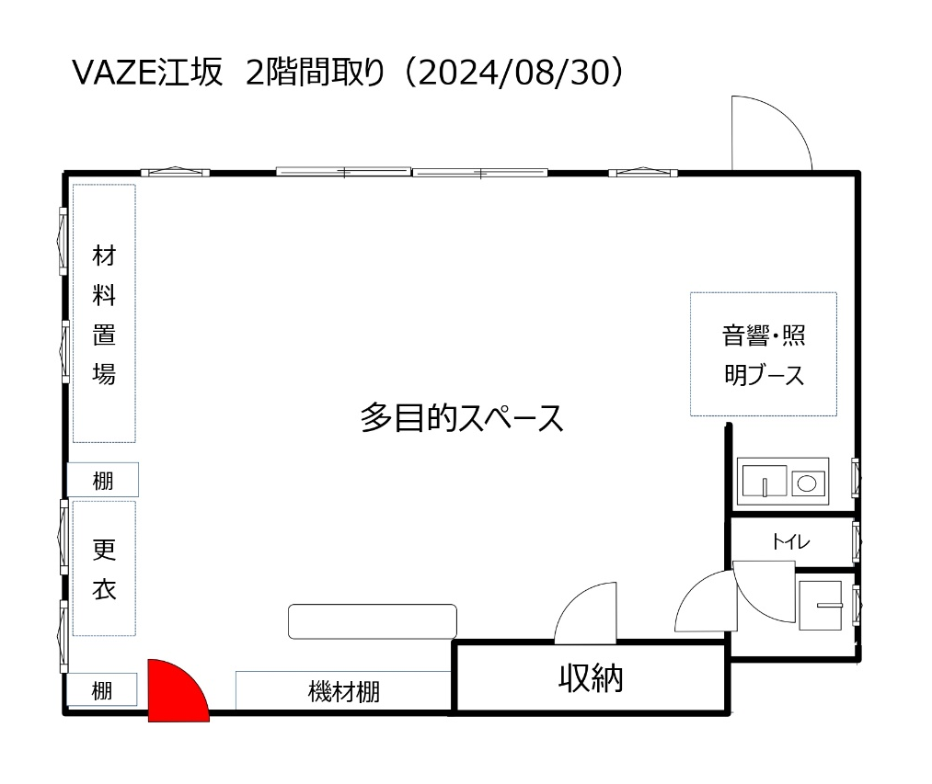
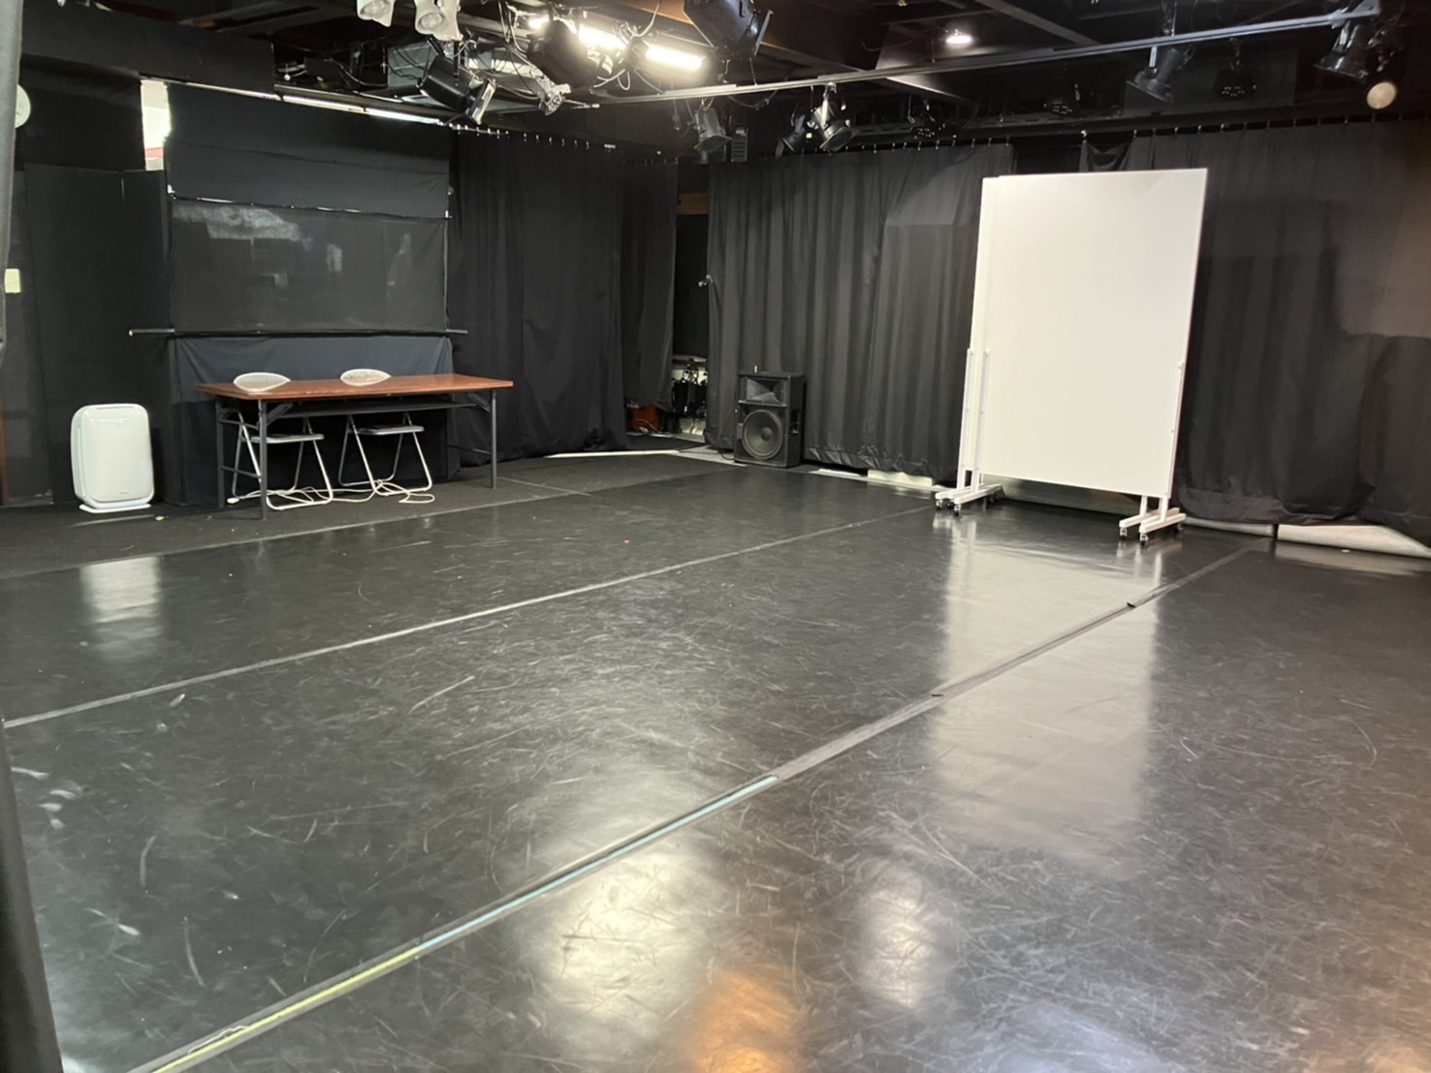
施設紹介
利用可能エリアについて
階段の踊り場・・・喫煙所
２F・・・多目的スペース（稽古場）、トイレ
※使用可能エリア以外はご入室をお断りさせていただいております。
エアコン
リモコン
掃除用具
（室内用）
掃除用具
(トイレ用)
多目的スペース（稽古場）
・当施設は原則土足厳禁となっております。玄関横の靴箱をご利用ください。
・エアコン(冷暖房)、冷蔵庫、更衣コーナー、掃除用具は
ご自由にご利用ください。
・エアコン操作は、壁付けリモコンが設置されておりますので、そちらを
ご利用くださいませ。
・音響・照明ブース内、機材棚、材料置場は、不測の事故につながる可能性が
あるため、お手を触れないようお願いいたします。
※ご退出時は、エアコン・施設の
電気をお切りいただいてから
鍵の施錠をお願いいたします。

Slide 7
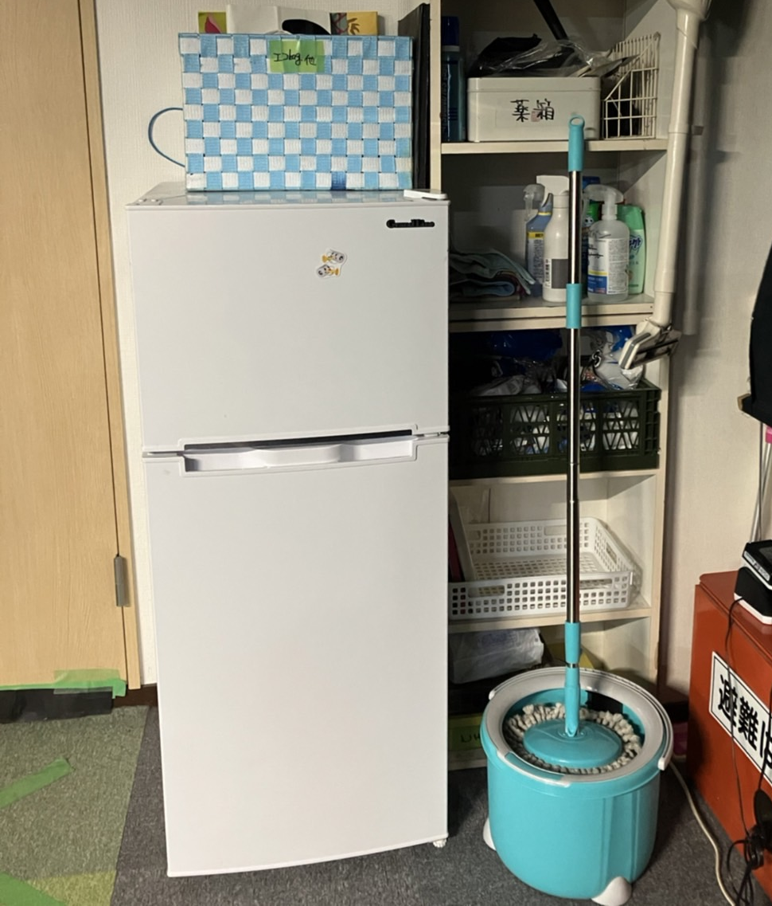
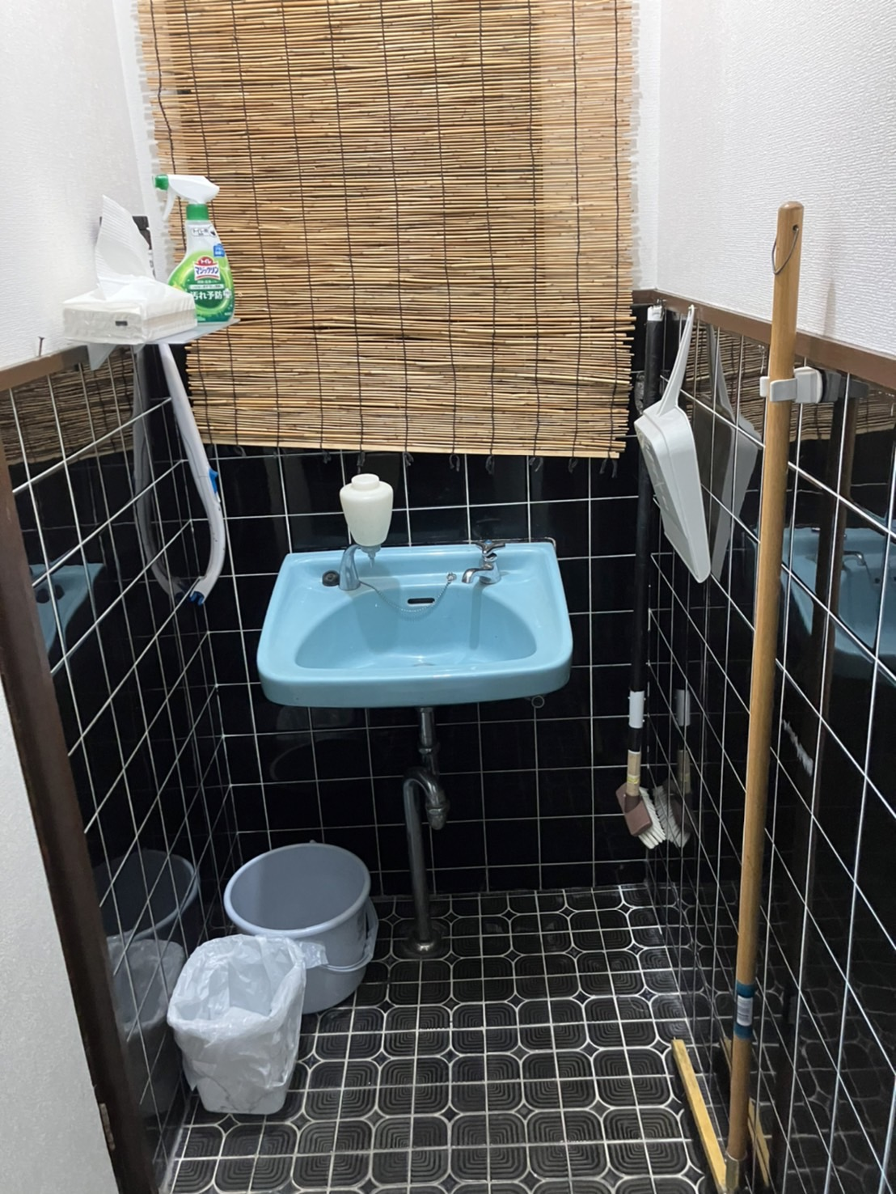
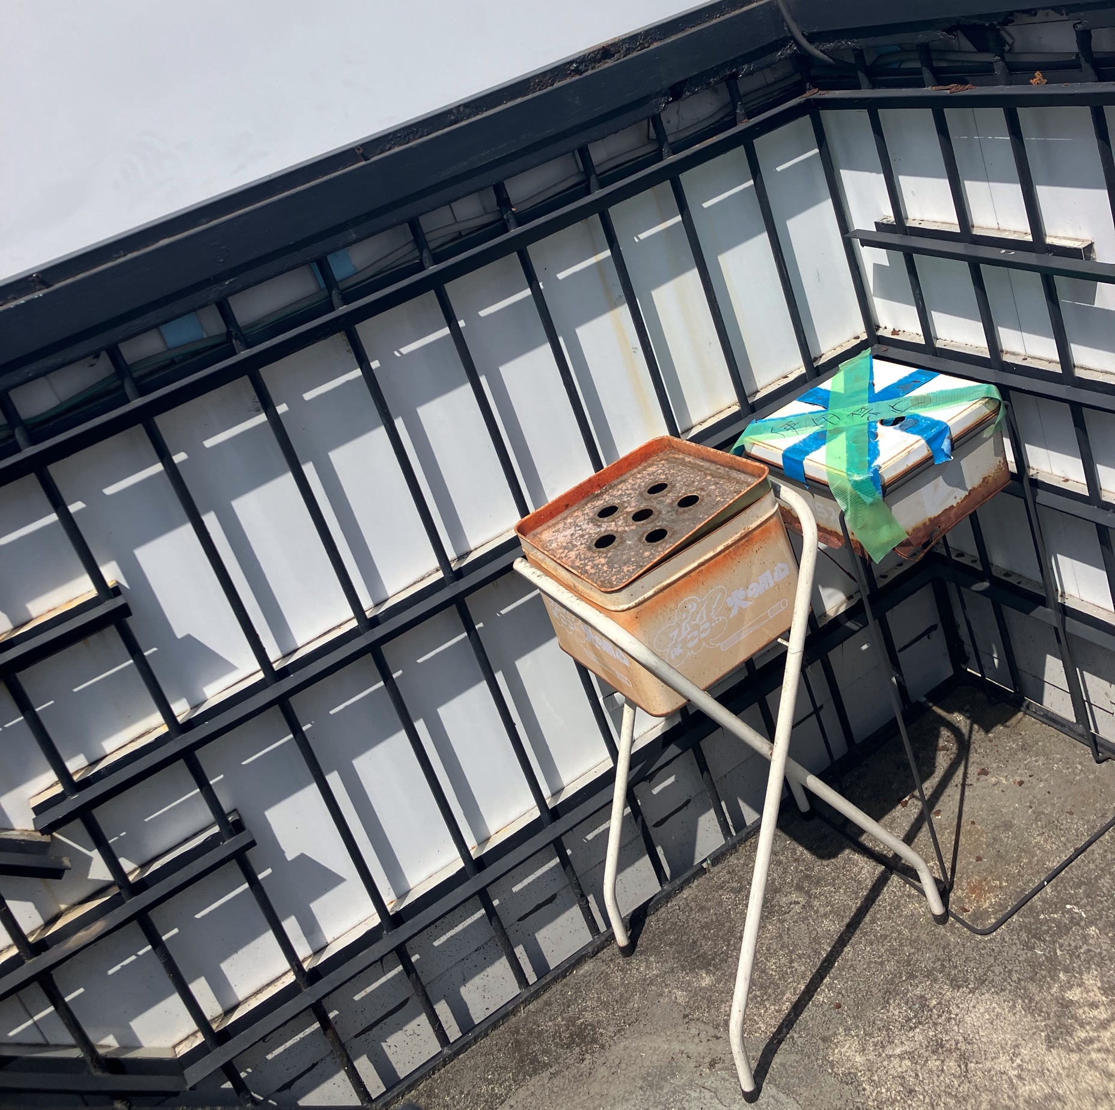
多目的スペース（稽古場）
🌟当施設では次のご利用者様に
気持ちよくお使いいただけるよう
使用後、以下の掃除をお願い
させていただいております。
・多目的スペース
➡施設の冷蔵庫右側に掃除用具が
ございます。（モップor掃除機）
・換気
➡網戸が設置されている側の窓が
可動します。
ご協力の程宜しくお願い申し上げます。
トイレの写真
喫煙所（入口階段踊り場）
・お煙草を吸われる際は、吸い殻は所定の吸い殻入れに捨てていただき、消し忘れが無いよう火の元にご注意下さい。

Slide 8
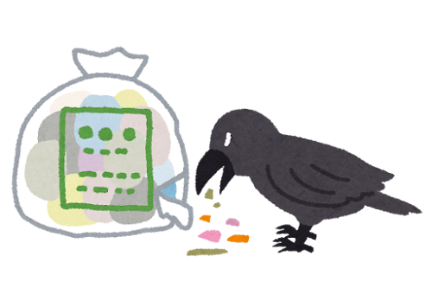
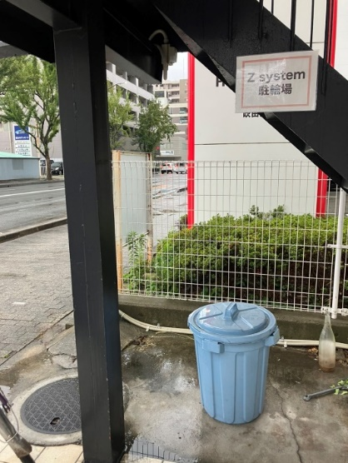


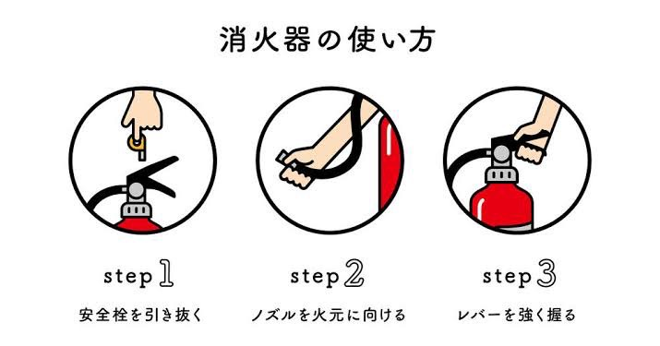
その他諸注意について
【ゴミ出しについて】
・当施設内に設置されているゴミ箱は、ご自由にご使用下さい。
・ゴミ捨て場は、施設表側の階段下にございます。
カラスの被害が多発しているため、青いゴミ箱の蓋を
必ず締めてご利用ください。
量が多い場合は、黄色いガードネットの中にすべて収まるように
ご協力の程よろしくお願いいたします。
・ゴミの分別
基本的に、ゴミの分別はございません。
（ペットボトル・カンも分別の必要はありません）
※ビンの容器に関しましては
当施設で廃棄できかねます。
ご退出時にお持ち帰りのご協力をお願いいたします。
【防火安全対策について】
・出火防止対策にご協力をお願いいたします。
・コンロ・ストーブ・煙草等の
火の元取扱いには十分にご注意下さい。
・火災が発生した場合は、すぐに119番通報
してください。
消火器は稽古場の入り口近くにございます。
●以下の事柄において、当施設では一切の責任を負いかねますので、予めご了承ください。
・施設内での盗難、紛失等（特に貴重品や持込備品などは自己管理してください）
・施設の管轄ではない近隣での騒音(加速走行騒音、大きな声での歓談等)
・事故、トラブル、怪我、その他の事由など施設内で発生した使用者側過失の損害
●近隣の方への迷惑となりますので、施設周辺での交通の妨害や飲酒等の迷惑行為は
ご遠慮ください。
●機材、設備などの故障について、当施設は速やかな修理、復旧に努める以外の責任
は負いかねます。
●不測の事故や災害による停電・断水、設備・備品の故障などで施設利用ができない場合、
当日利用料金の返却をもってその補償とし、それ以上の賠償責任は負わないないものとします。
●敷地内の建造物・設備・備品など破損または紛失した場合速やかにスタッフにお知らせ下さい。

Slide 9
